Slide 1


Réaliser par :
-Hamza Idmoudi
-Abdelouahab Bella
-Ilyas Zaazaa
-Yassine Boujrada
Encadrer par:
-Lamia Ziad

Slide 2
Question 1
-Changer le type du champ âge à double.

Slide 3
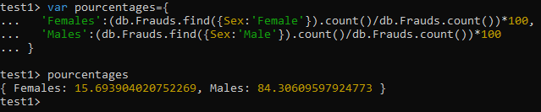
Question 2
-Lister la moyenne des fraudes par sexe.

Slide 4
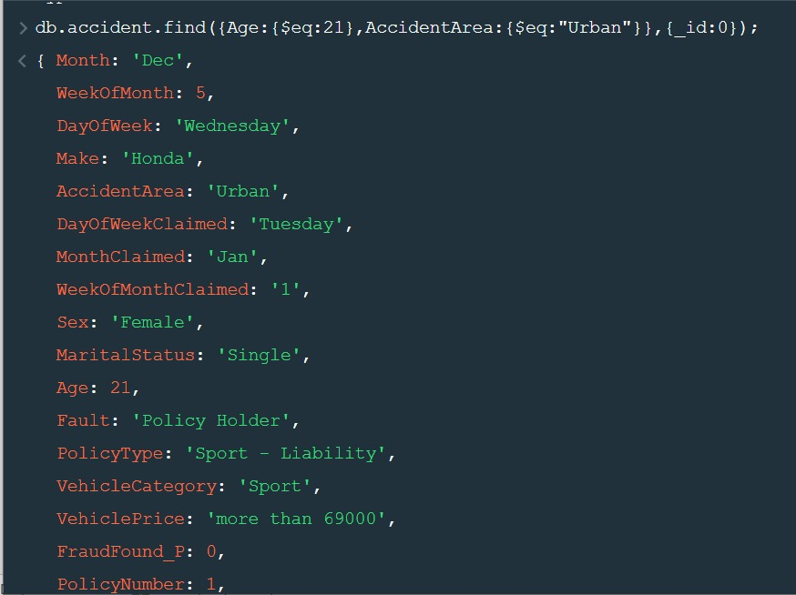
Question 3
-Lister les personnes qui ont un âge égale à 21 et qui ont fait des accidents la zone urbane.

Slide 5
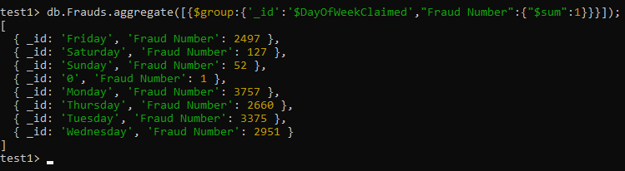
Question 4
Lister le nombre des fraudes par chaque jour de la semaine.
db.collection.aggregate([ { "$group": { "_id": "$your_field", #GROUP BY your_field "count": {"$sum":1} } #COUNT(*) }])

Slide 6
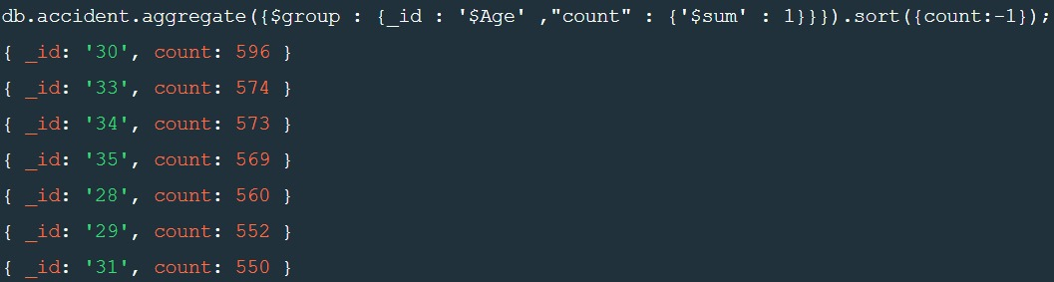
Question 5
-Donner le nombre de fraude par âge.

